Slide 1


地域再省蓄エネルギーのネットワークづくり
取組
施策番号：41
担当課：大臣官房環境計画課（03-5521-8232）
○○ネットワーク
森里川海首長の会
自然エネルギー協議会
日本シュタットベルケ
ネットワーク
××の会
自治体
自治体
道
府
自治体
自治体
自治体間
ネットワーク
官民
ネットワーク
自治体組織の
ネットワーク
自治体
自治体
県
企業
日本シュタットベルケ
ネットワーク
取組が進む
様々なネットワークと連携！
将来的には・・・
地域エネルギー企業の地域間エネルギー融通等も視野に入れつつ、再省蓄エネルギーの
更なる導入推進に向けたネットワークづくりを支援
1
担当課：温対課総括L（03-5521-8249）

Slide 2
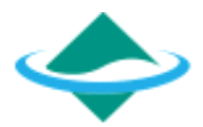
地域から森里川海のつながりの回復に取り組む首長の会
森里川海の保全、得られる恵みを無駄なく効果的に地域社会の活力としていく取組みを国・地方自治体が連携して行うことを目的として設立。
2017年6月7日の設立時には全国160の市町村が参加、全国の首長の賛同を呼びかける。
活動方針（案）
  森里川海のつながりの維持・回復に向けて積極的な情報収集と政策の提案・実現に取り組む
  森里川海のつながりの維持・回復のための財源として官民の資金チャネルを活用する
  森里川海の「森」を支える財源としての森林環境税（仮称）の早期実現を目指す
地域から森里川海のつながりの回復に取り組む首長の会
～自治体間／国との連携によって森里川海の保全、地域社会の活力とする取組みを推進～
自治体
自治体
国との連携
自治体間の連携
自治体
自治体
2

Slide 3
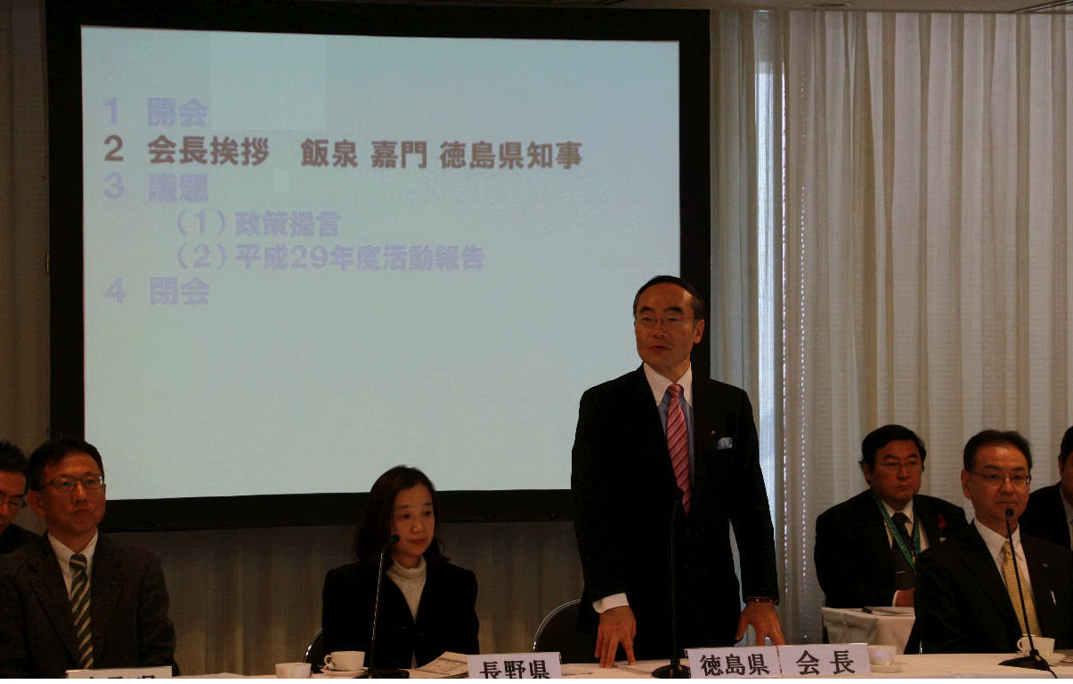
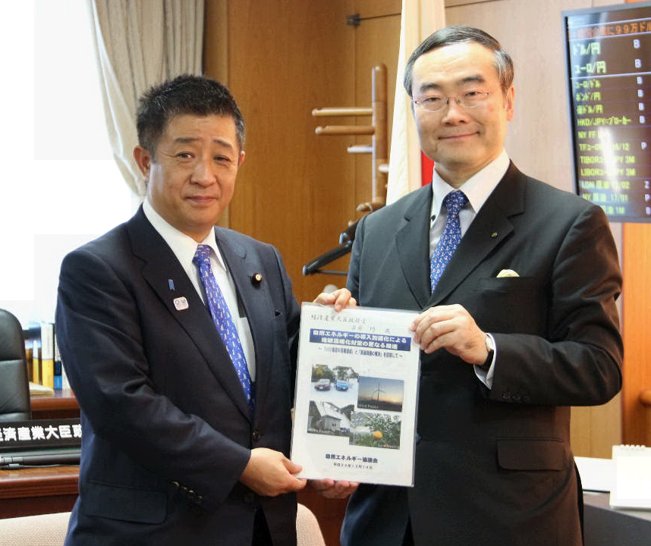
自然エネルギー協議会
東日本大震災の教訓を踏まえ、地域分散型の自然エネルギーの普及・拡大を目指して2011年7月に設立。
自然エネルギーの普及・拡大に向けた「国に対する政策提言」と「会員間の情報共有」を主な活動とする。
設立の目的
  地域特性を生かした自然エネルギーの普及・拡大の拡大
主な活動（想定）
  自然エネルギー普及・拡大に向けた政策提言
  自然エネルギー普及・拡大に向けた情報交換並びに情報共有
正会員 （自治体） | 34道府県
準会員 （法人） | 約200社
事務局 | 事務局長 孫 正義
総会（例：第14回）
政策提言（例：2016年12月19日）
総会において政策提言をとりまとめ
活動報告の実施
意欲的な自然エネルギーの導入目標の設定
地産地消型の自然エネルギーの推進による地方創生
固定価格買取制度の適切の見直し
電力システム改革の着実な推進と系統問題の解決
規制緩和の推進
飯泉会長（当時、徳島県知事）より
経済産業省 井原巧大臣政務官（当時）へ政策提言を提出
3
出所 | 自然エネルギー協議会ウェブサイト, http://www.enekyo.jp/（2018.2.22時点）を基に環境省作成

Slide 4
日本シュタットベルケネットワーク
各地方自治体が日本版シュタットベルケを立ち上げる際に抱える様々な課題に対する支援を行うことを目的として2017年8月に設立。
連携する自治体へ支援・コンサルティングサービスを提供することで地域の活性化に貢献することを目指す。
背景：シュタットベルケモデルに対する関心の高まり
  多くの地方自治体において、有望な地域資源である再生可能エネルギーを活用した地域内電力小売り事業の検討が始まる
  エネルギービジネスにより一定の収益を確保し、その収益を活用して地域課題の解決に貢献するシュタットベルケの仕組みに注目が集まる
日本版シュタットベルケ設立にあたって課題に直面
  各自治体が日本版シュタットベルケを設立するにあたって、電力小売事業／体制構築／資金調達／サービス内容／事業全体計画の策定等の課題に直面
  事業計画の策定から、実際の事業の立ち上げ、安定運営にいたるまでを支援するコンサルティングが求められている。
日本シュタットベルケネットワーク設立
設立の目的
  連携する自治体へ支援・コンサルティングサービスを提供し地域の活性化に貢献
主な活動（想定）
  日本版シュタットベルケの設立支援活動
  日本版シュタットベルケに関する情報共有・交流活動（内部向け活動）
  日本版シュタットベルケに関する情報発信活動（外部向け活動）
出所 | 日本シュタットベルケネットワーク,プレスリリース 「日本シュタットベルケネットワーク設立による地域活性化～地域エネルギー事業を軸とした地域活性化の実現～」, 2017年9月6日を基に環境省作成
4

